Slide 1


Slide 2

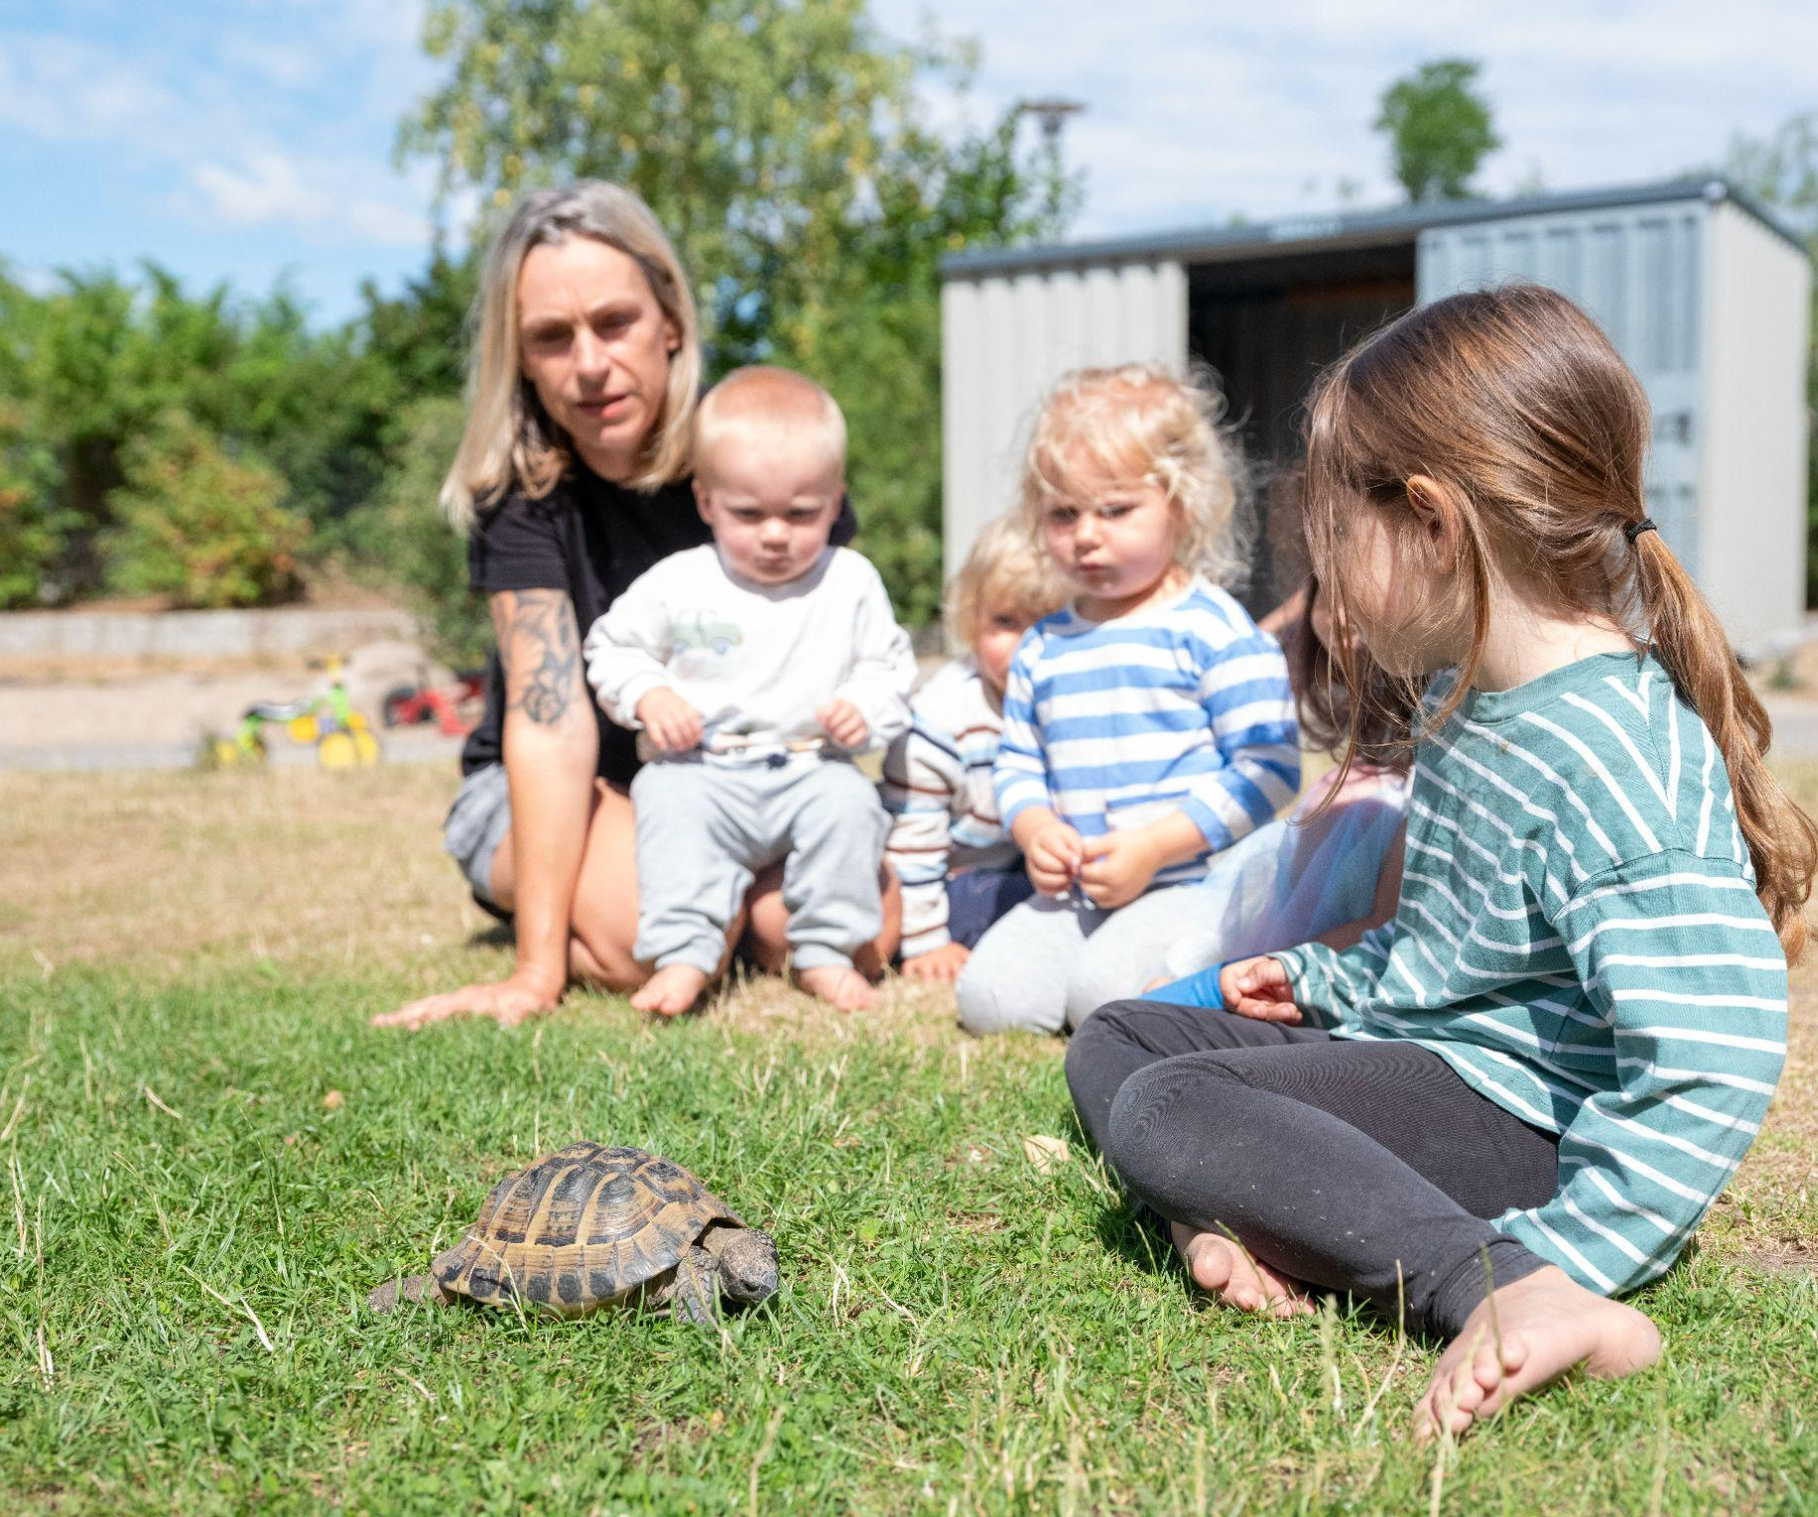
PLANEN HEIßT MITBESTIMMEN
(Bildungsplan Brandenburg, 2024; Macha, Ries-Schemainda & Schmidt, 2023; Pergande & Hildebrandt, 2025)
„In Planungsprozessen geht es um die Mitbestimmung an Gruppen-entscheidungen: Die Kinder entwickeln, äußern oder verhandeln Ideen und nehmen Einfluss auf die Gestaltung ihres Alltags und ihrer Bildungsumgebung.“ (Bildungsplan Brandenburg, 2024, S. 130)
Wenn ihr mit Kindern plant:
Besprecht Vorhaben gemeinsam, bevor Entscheidungen getroffen werden.
Gebt Raum für Ideen und unterschiedliche Meinungen.
Sucht gemeinsam nach Lösungen.
Ermöglicht Kindern, wirklichen Einfluss zu nehmen.
Planung wird partizipativ, wenn Kinder wirklich mitgestalten.
Foto: Sebastian Treytnar, wamiki-Archiv
Im Folgenden wird der Bildungsplan – Erweiterte Grundsätze elementarer Bildung in Einrichtungen der Kindertagesbetreuung im Land Brandenburg (MBJS, 2024) verkürzt als Bildungsplan Brandenburg, 2024 bezeichnet.

Slide 3
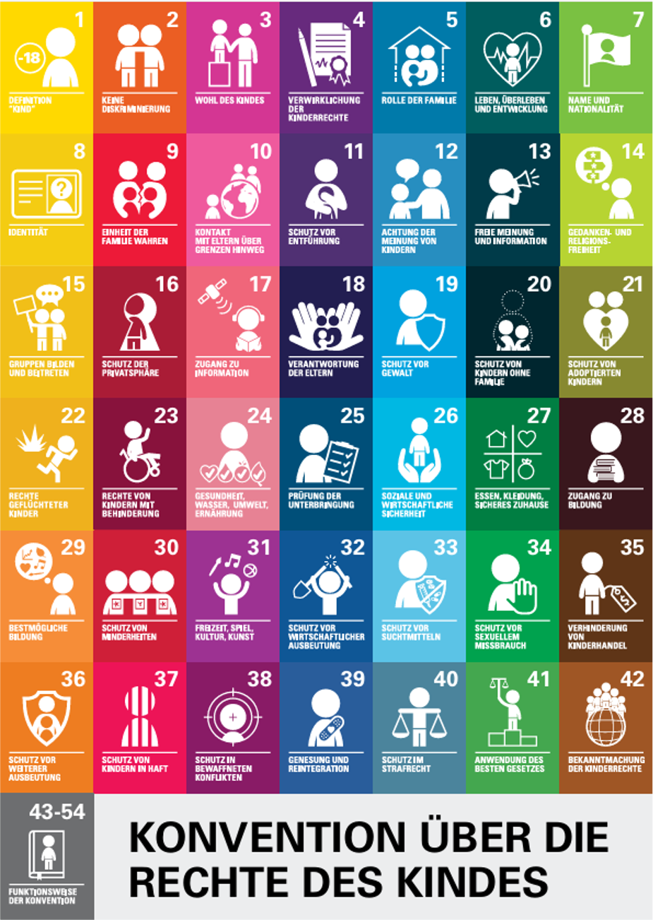
PARTIZIPATION IST EIN KINDERRECHT
„Die Vertragsstaaten sichern dem Kind, das fähig ist, sich eine eigene Meinung zu bilden, das Recht zu, diese Meinung in allen das Kind berührenden Angelegenheiten frei zu äußern, und berücksichtigen die Meinung des Kindes angemessen und entsprechend seinem Alter und seiner Reife.“
(Vereinte Nationen,1989, Art. 12 Abs. 1)
Umgeschrieben für Kinder:
Kinder haben das Recht, zu allen Dingen, die sie betreffen, ihre eigene Meinung zu sagen. Die Erwachsenen müssen die Meinung der Kinder berücksichtigen.
(Unicef - Kinderrechte Poster, https://www.unicef.de/informieren/materialien/kinderrechte-poster/214672)
(https://www.kindersache.de/bereiche/kinderrechte/un-kinderrechtskonvention/artikel-12-recht-auf-beteiligung)

Slide 4
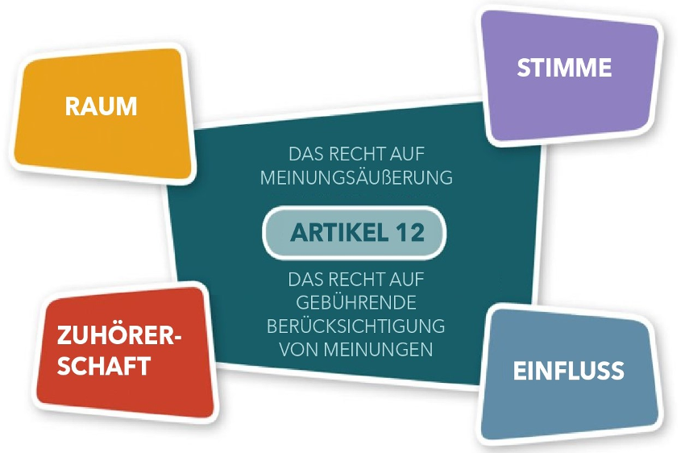
DAS LUNDY-PARTIZIPATIONSMODELL
(Lundy, 2007)
Um Art. 12 der UN-Kinderrechtskonvention umzusetzen, braucht es Folgendes:
Raum: Gebt Kindern die Gelegenheit, ihre Gedanken und Ansichten zu äußern.
Stimme: Befähigt und ermutigt Kinder, ihre Meinung auszudrücken.
Zuhörerschaft: Hört den Kindern aufmerksam zu, wenn sie ihre Meinung äußern.
Einfluss: Nehmt die Meinungen der Kinder ernst und bezieht die Kinder aktiv in sie betreffende Entscheidungen ein.
(https://commission.europa.eu/system/files/2022-12/lundy_model_of_participation_0.pdf - übersetzt vom ISTA)

Slide 5
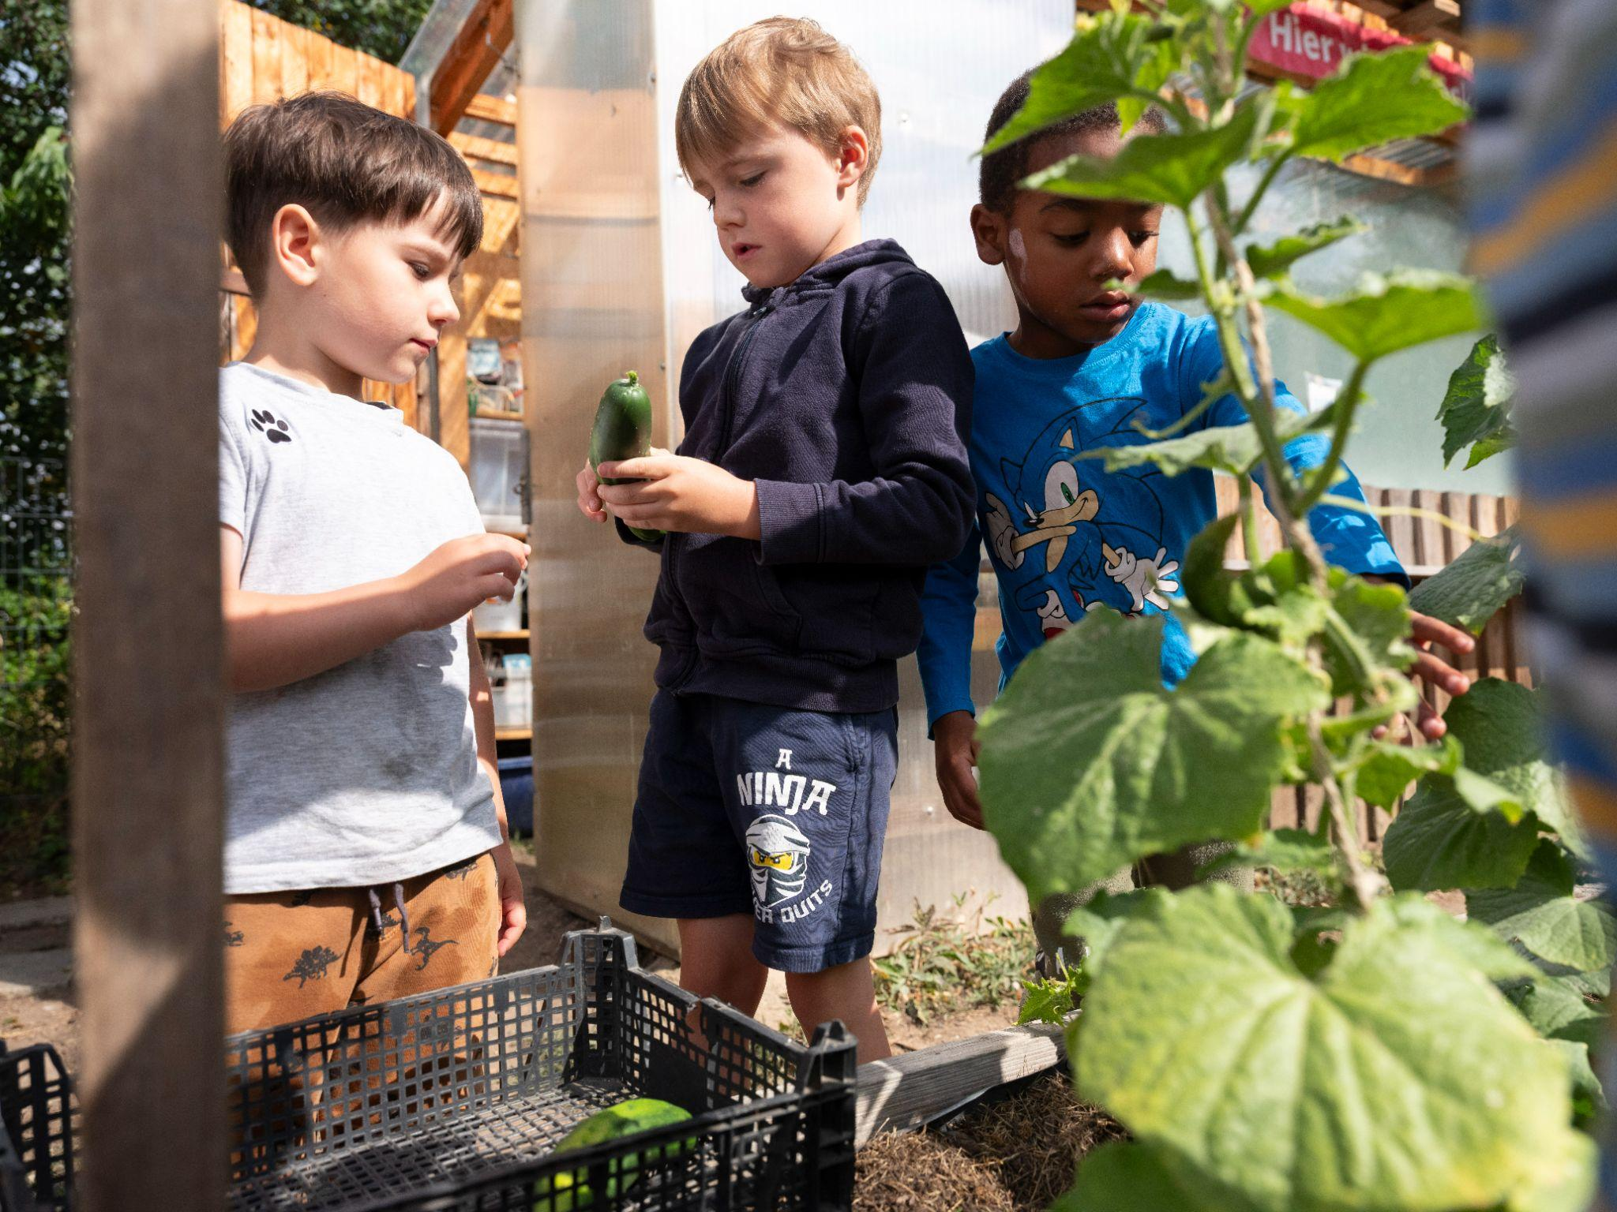
BETEILIGUNG ERNST NEHMEN
(Bildungsplan Brandenburg, 2024)
„Risiken für Kinder entstehen, wenn Neues nicht mit ihnen, sondern für sie geplant wird […].“
(Bildungsplan Brandenburg, 2024, S. 130)
Das zeigt sich z. B., wenn:
Räume ohne Ankündigung plötzlich verändert werden,
Kinder nur über Details entscheiden dürfen,
Ideen der Kinder schnell abgetan werden,
Entscheidungen schon feststehen, bevor Kinder einbezogen werden,
Beteiligung erst am Ende stattfindet.
(„Wir haben schon geplant, was meint ihr?“)
Foto: Sebastian Treytnar / wamiki-Archiv
Kinder erleben dann:
„Meine Meinung zählt nicht.“
„Erwachsene entscheiden sowieso.“
„Ich kann hier sowieso nichts verändern.“

Slide 6
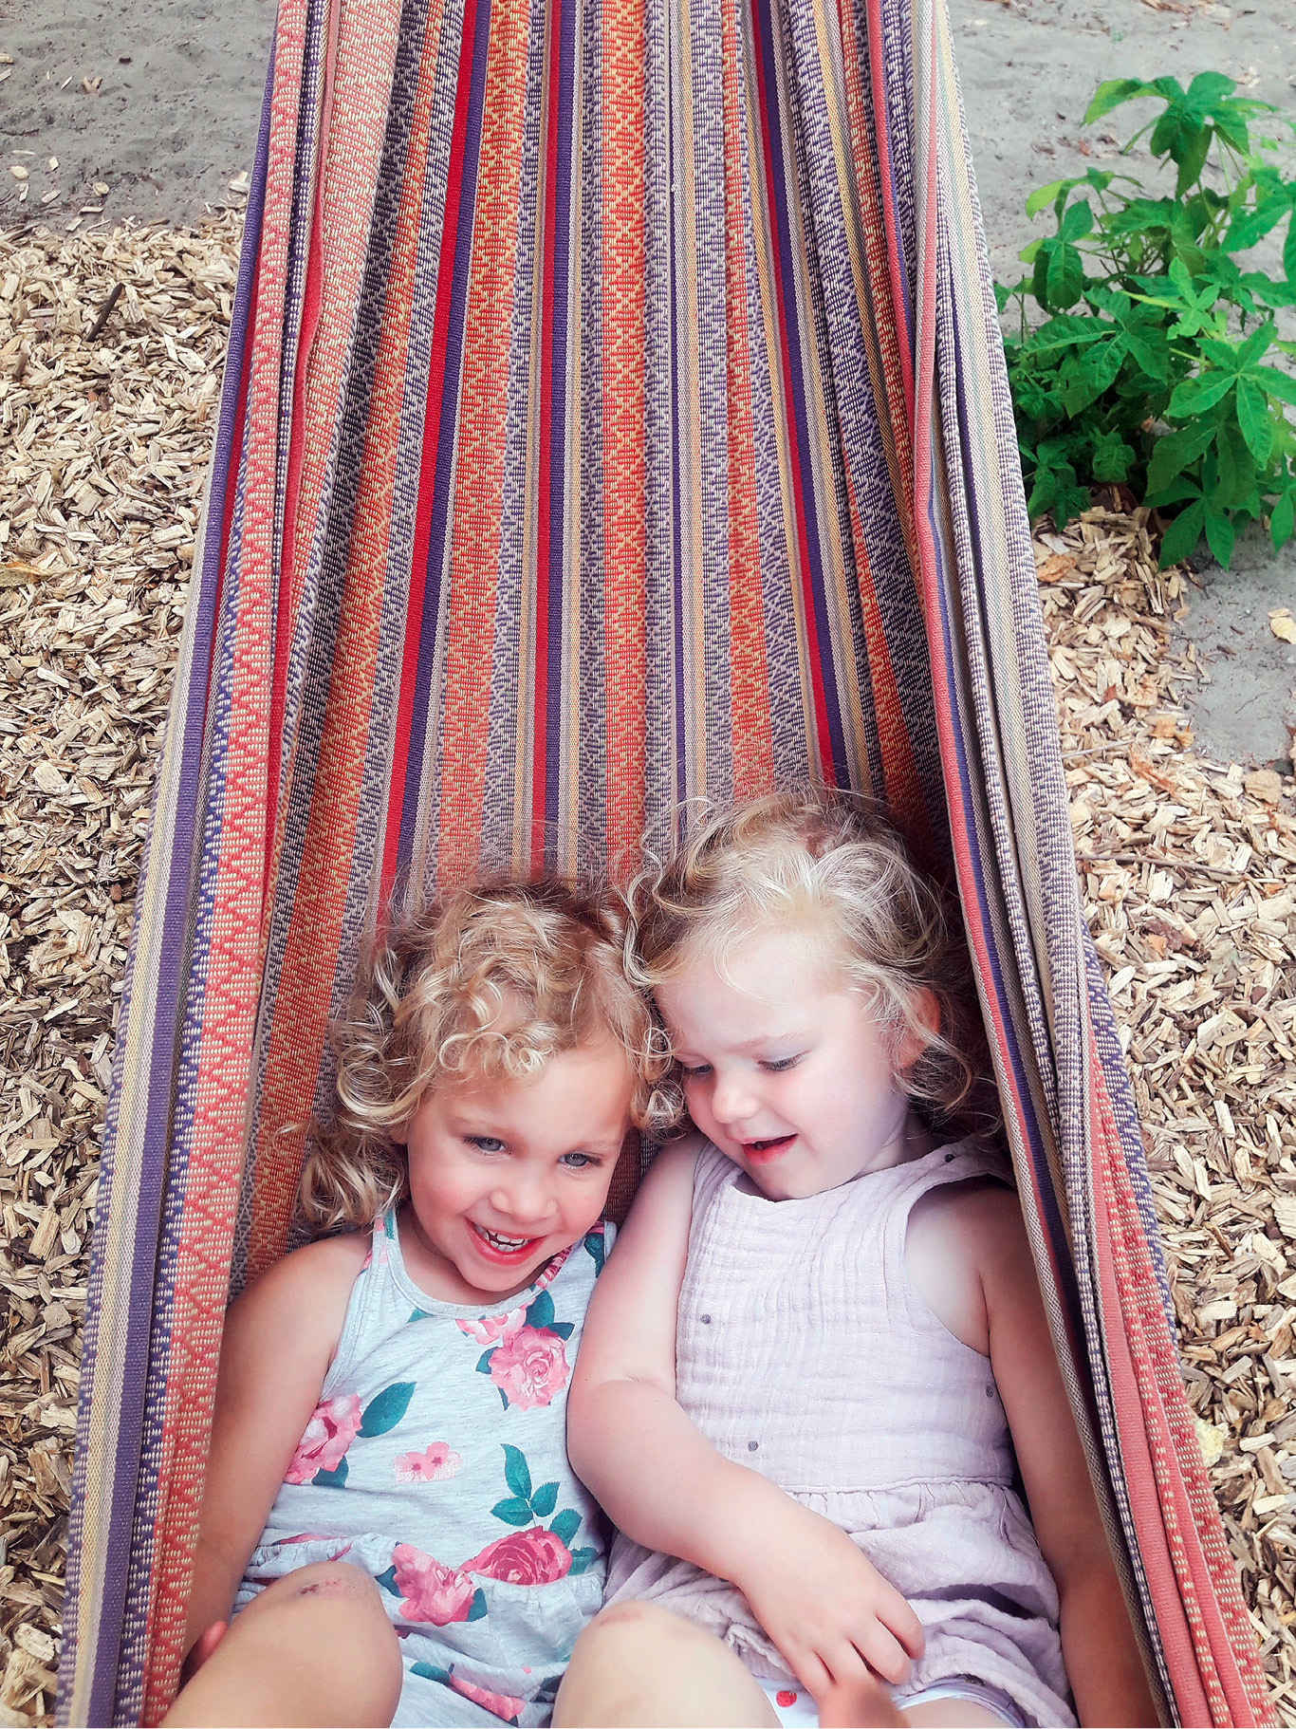
PLANUNG STECKT IM ALLTAG
(Bildungsplan Brandenburg, 2024)
„Wie werden Räume (um)gestaltet? Wie soll der neue Matschbereich aussehen? Wie sollen die Ruhe- und Schlafräume verändert werden? Wie soll die Hort-Übernachtung ablaufen?“
(Bildungsplan Brandenburg, 2024, S. 130)
Planungssituationen im Alltag sind z. B.:
Wir verändern eine Ecke im Bauraum.
Wir schaffen neue Rückzugsorte.
Wir planen Ausflüge.
Wir überdenken Gruppenregeln.
…
Planung beginnt im Kleinen.
Brandenburger Bildungsplan, S. 11, Team Menschenskinder

Slide 7
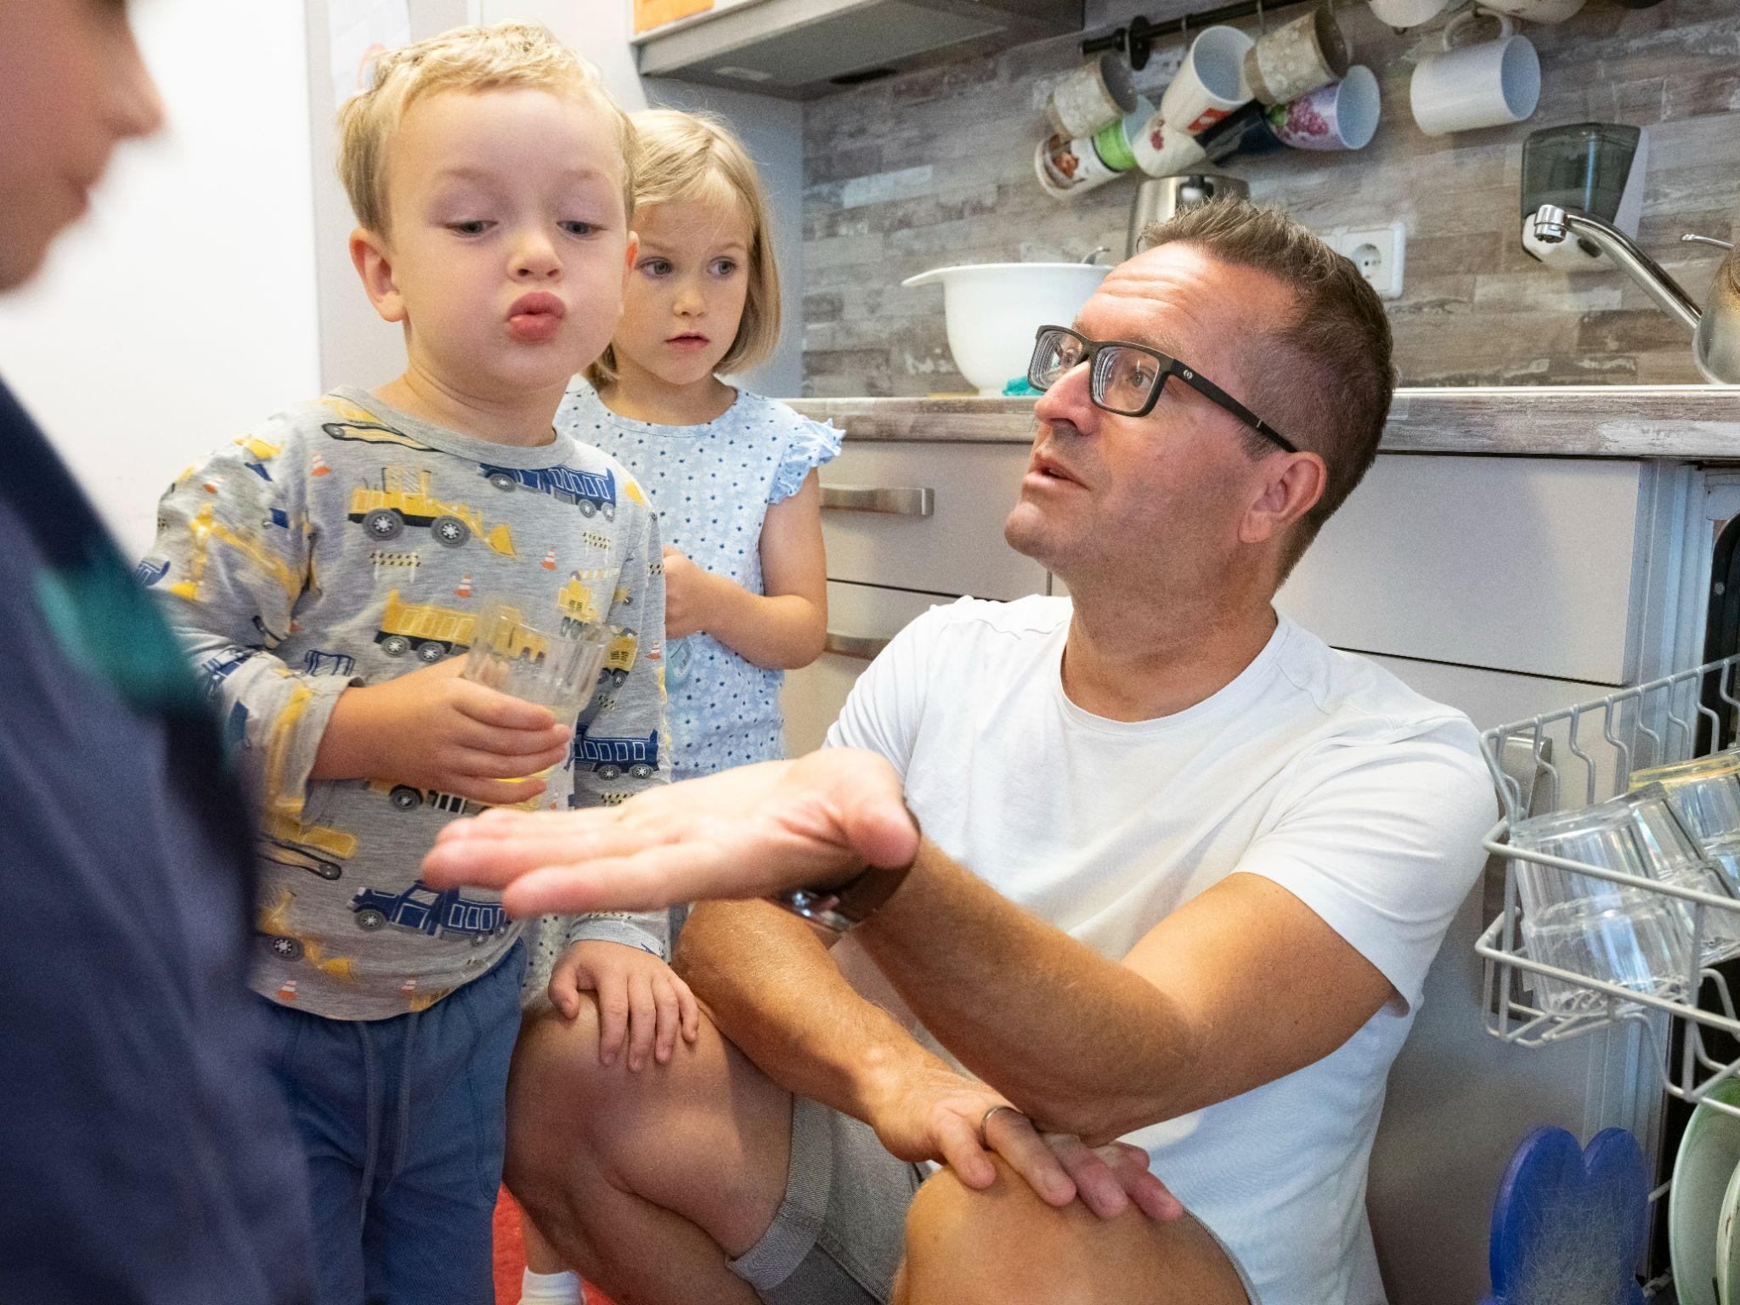
PLANUNG
VERSTÄNDLICH
MACHEN
(Bildungsplan Brandenburg, 2024; Claßen, Macha & Eichberg, 2024)
Ihr:
erklärt den Kindern, worum es geht,
zeigt, was sich verändern soll,
sprecht gemeinsam über Möglichkeiten,
macht sichtbar, worüber Kinder mitentscheiden können,
sagt auch offen, was schon feststeht.
„Damit Kinder sich an Planungen und Umgestaltungen beteiligen können, müssen sie wissen, worum es in der jeweiligen Phase geht; müssen ihre Ideen oder Interessen einbringen können, sich eine Meinung zu den verschiedenen Optionen bilden und sie äußern können.“
(Bildungsplan Brandenburg, 2024, S. 131)
Kinder können nur mitentscheiden, wenn sie verstehen, worum es geht.

Slide 8
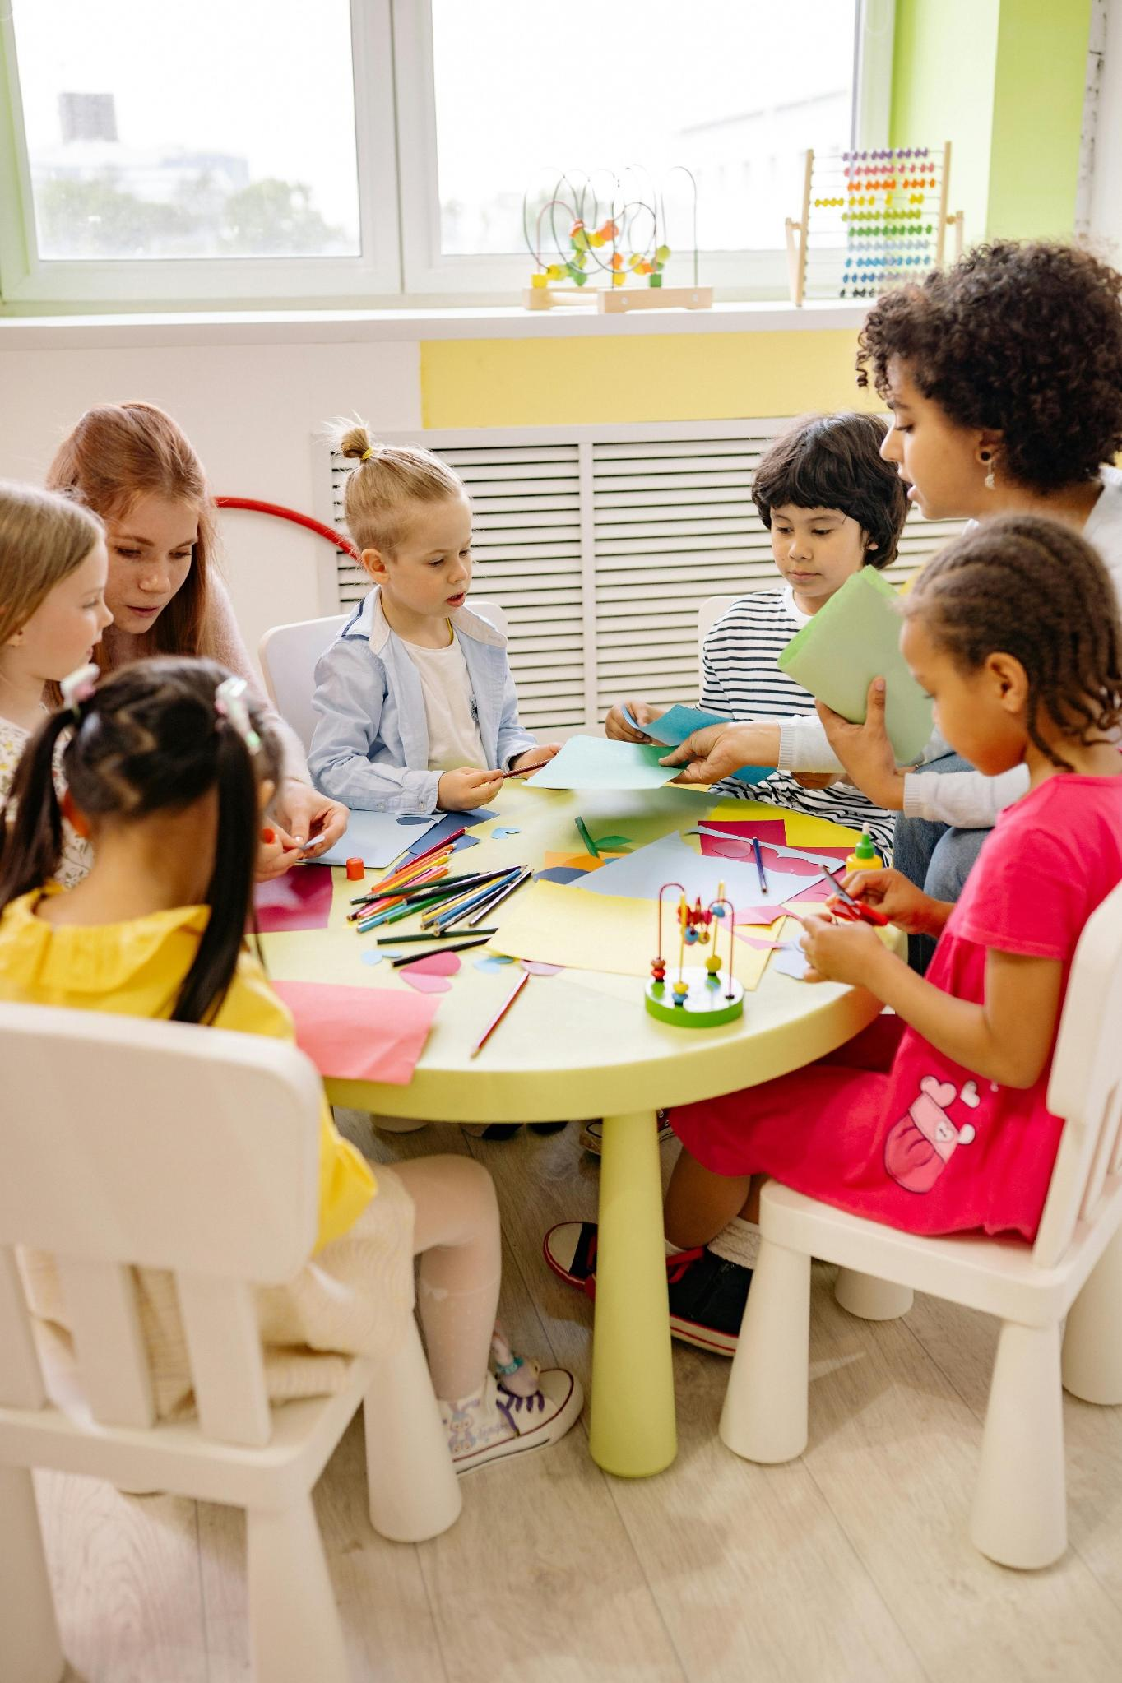
MIT ERFAHRUNGEN STARTEN
(Bildungsplan Brandenburg, 2024)
„[…] beginnt mit einem Gespräch darüber, was die Kinder in Bezug auf das Planungsvorhaben wichtig oder unwichtig finden, gern oder ungern tun, welche vorhandenen Gegenstände sie besonders schätzen, was sie zusätzlich gebrauchen könnten und was sie vermissen.“ (Bildungsplan Brandenburg, 2024, S. 131)
So könnt ihr starten:
Fragt nach Erlebnissen.
Schaut vorhandene Dinge gemeinsam an.
Bezieht Gefühle und Erinnerungen ein.
Zum Beispiel:
Was war beim letzten Sommerfest schön?
Was stört euch im Bauraum?
Yan Krukau / pexels

Slide 9
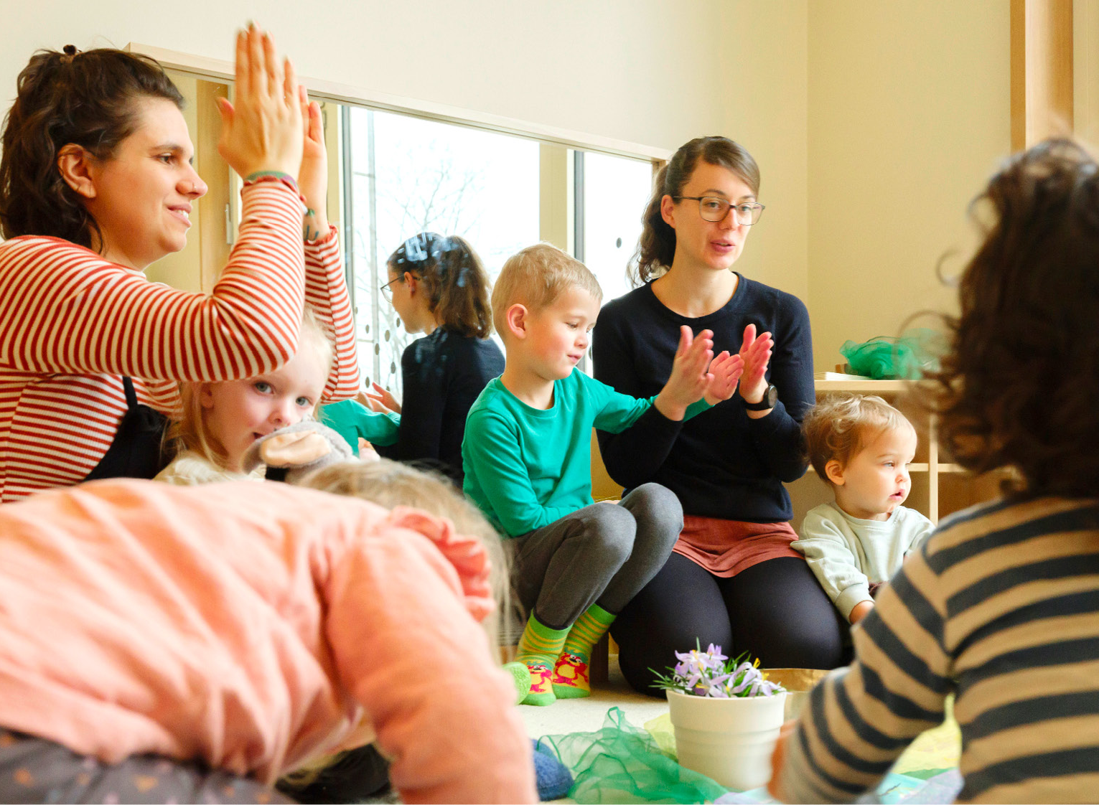

MIT IDEEN ARBEITEN
(Bildungsplan Brandenburg, 2024)
„Unterstützt die Kinder, über diese Ideen zu sprechen, sich eine Meinung zu bilden und sich für die Dinge zu entscheiden, die ihnen wichtig sind.“
(Bildungsplan Brandenburg, 2024, S. 131)
Besprecht Ideen gemeinsam.
Fragt nach Gründen.
Vergleicht Vorschläge.
Sammelt, was Kindern jeweils wichtig ist.
Sucht gemeinsam nach einer Lösung, die für alle passend ist.
Bildungsplan Brandenburg. S. 120, Sebastian Treytnar
Planung heißt, gemeinsam
abzuwägen und auszuhandeln.

Slide 10
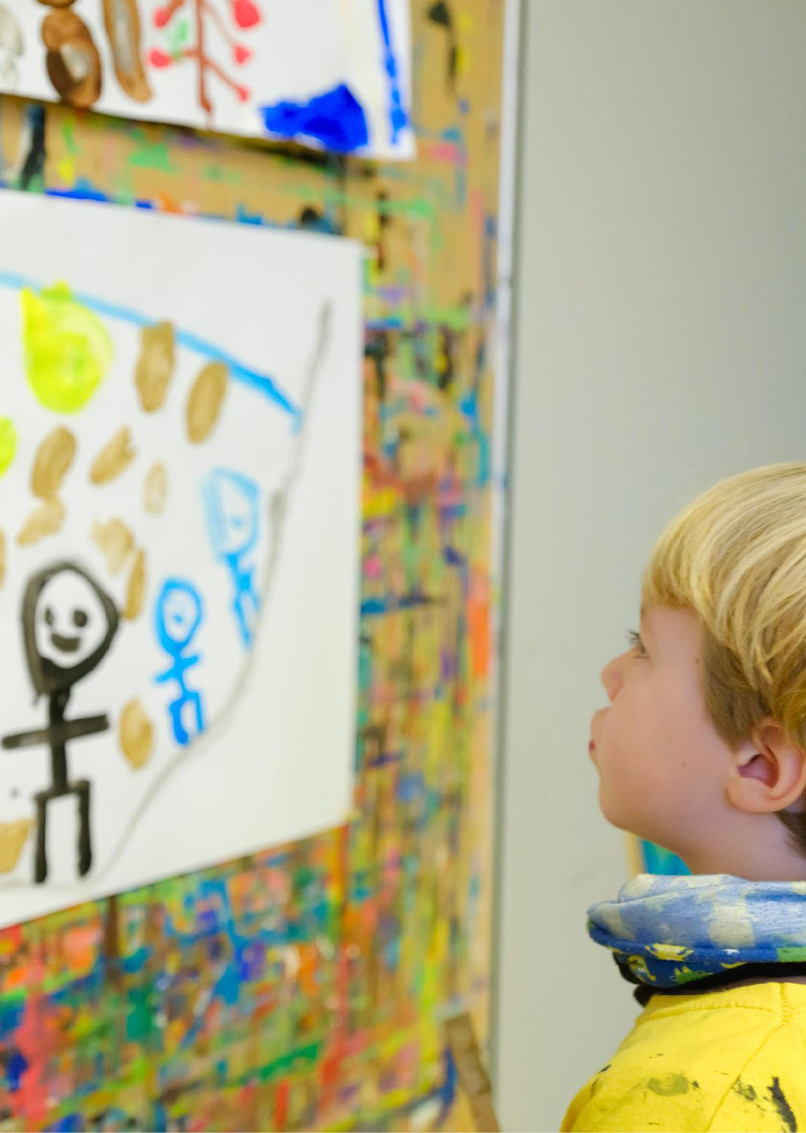
IDEEN ERNST NEHMEN
(Bildungsplan Brandenburg, 2024; Lundy, 2007)
„Nehmt alle Ideen der Kinder ohne Bewertung auf und achtet darauf, dass die Überlegungen und Begründungen der Kinder für alle verständlich sind, denn manchmal drücken Kinder ihre Ideen und Wünsche so aus, dass andere, auch die Erwachsenen, sie nicht sofort verstehen.“ (Bildungsplan Brandenburg, 2024, S. 131)
Bewertet Ideen nicht vorschnell.
Fragt nach, statt zu korrigieren.
Helft Kindern, ihre Gedanken zu erklären.
Übersetzt (wenn nötig) Ideen für die Gruppe.
Gebt ungewöhnlichen Ideen Zeit.
Bleibt im Dialog – auch wenn eine Idee erst einmal abwegig oder ungewöhnlich klingt. Fragt nach und versucht wirklich zu verstehen, worum es dem Kind geht.
Bildungsplan Brandenburg. S. 31, Sebastian Treytnar

Slide 11
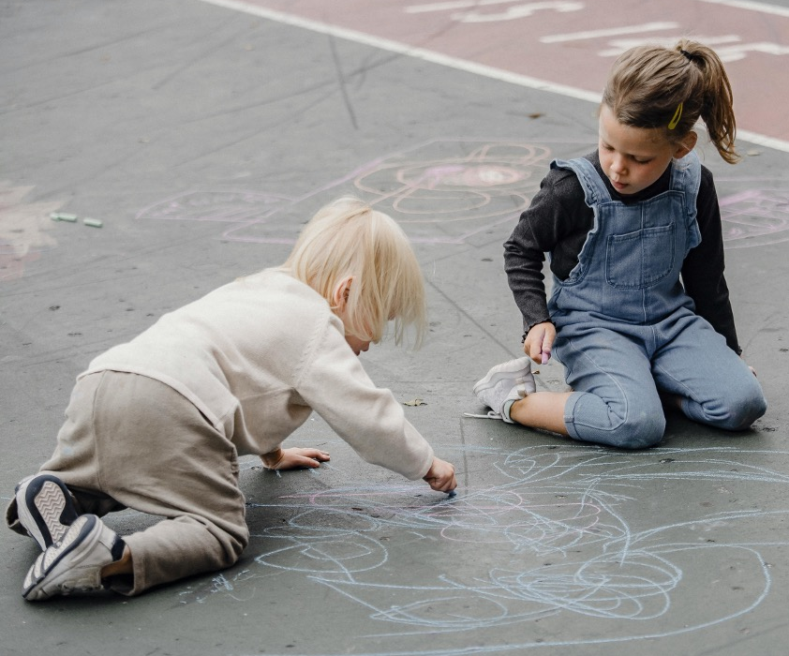
PLANUNG
BRAUCHT ZEIT
(Bildungsplan Brandenburg, 2024; Hildebrandt & Dreier, 2014)
„[…] Beteiligung braucht Zeit. Drängt Kinder nicht, schnell fertig zu werden. Lasst ihnen die Zeit, die sie brauchen, um ihre Ideen zu formulieren.“ (Bildungsplan Brandenburg, 2024, S. 133)
Beginnt früh genug mit Planungsprozessen.
Lasst Ideen wachsen.
Übernehmt Planungen nicht vorschnell.
Lasst Pausen und Zwischenstände zu.
Erlaubt Kindern, ihre Meinung zu ändern.
Artem Podrez / pexels

Slide 12
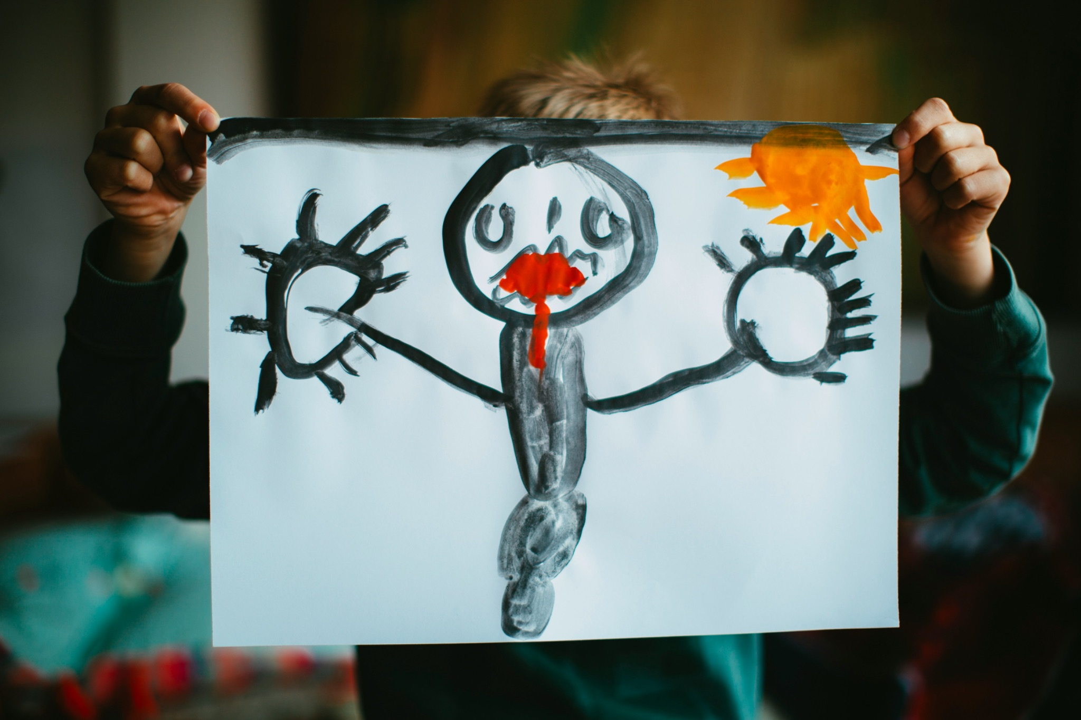
PLANUNG SICHTBAR MACHEN
(Bildungsplan Brandenburg, 2024)
„Gemeinsame Planungen gelingen nur, wenn alle immer über den aktuellen Stand informiert sind.“
(Bildungsplan Brandenburg, 2024, S. 135)
Macht Planung transparent:
Haltet Ideen sichtbar fest.
Zeigt Zwischenstände.
Greift Gedanken immer wieder auf.
Macht Entscheidungen nachvollziehbar.
Markus Spiske / unsplash
„Mit Fotos, Zeichnungen oder aus Zeitschriften ausgeschnittenen Bildern könnt ihr die Ideen festhalten.“ (Bildungsplan Brandenburg, 2024, S. 131)
Zum Beispiel:
Ideenwand im Gruppenraum
Projektplakat oder Dokumentationsfläche
Zeichnungen, Fotos von Zwischenschritten

Slide 13
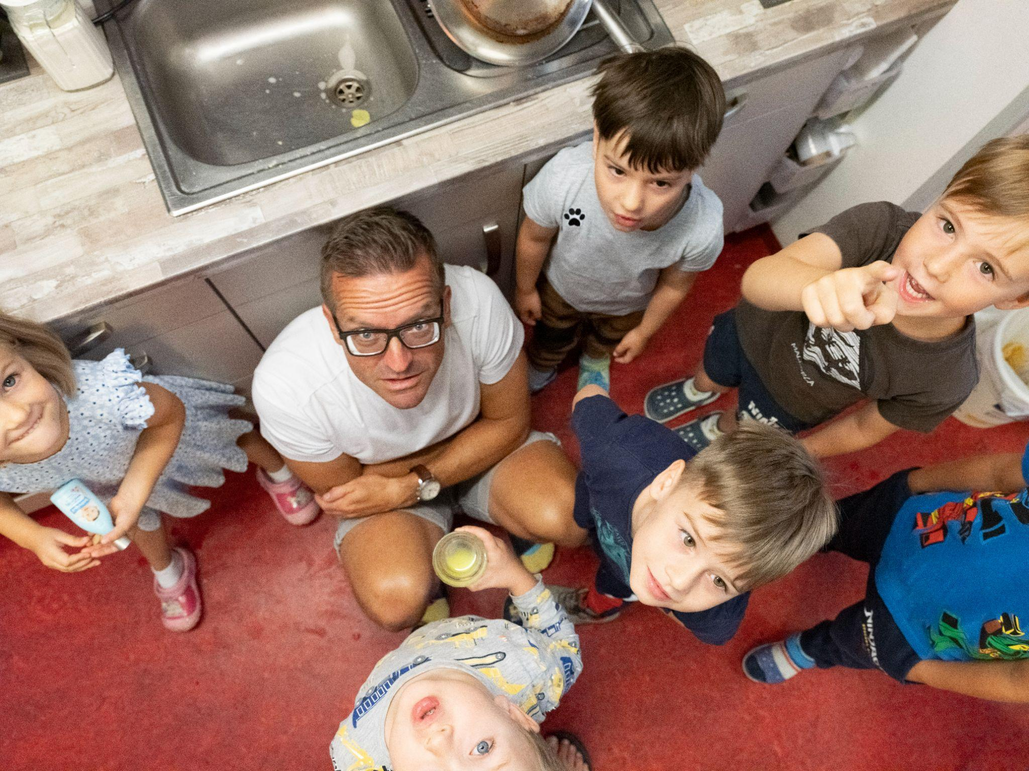
MIT KINDERN PLANEN
(Bildungsplan Brandenburg, 2024, Macha, Ries-Schemainda & Schmidt, 2023)
Wenn ihr mit Kindern plant, passiert mehr als Organisation. Kinder
nehmen aktiv Einfluss auf ihren Alltag.
Kinder erleben:
„Ich kann etwas verändern.“
„Meine Ideen bleiben sichtbar.“
„Wir finden gemeinsam Lösungen.“
Gemeinsames Planen ist gelebte Demokratie im Alltag.
Foto: Sebastian Treytnar, wamiki-Archiv

Slide 14
LITERATUR
Claßen, M., Macha, K., & Eichberg, M. (2024). Kita als kompetentes System. Welt des Kindes, 102(1), 29–31.
Hildebrandt, F., & Dreier, A. (2014). Was wäre, wenn …? Fragen, nachdenken und spekulieren im Kita-Alltag. Verlag das Netz.
Lundy, L. (2007). ‘Voice’ is not enough: Conceptualising Article 12 of the United Nations Convention on the Rights of the Child. British Educational Research Journal, 33(6), 927–942. https://doi.org/10.1080/01411920701657033
Macha, K., Ries-Schemainda, G., & Schmidt, N.-S. (2023). Kindorientierung in der pädagogischen Praxis: Aus Sicht der Kinder den Kita-Alltag gestalten. Herder.
Ministerium für Bildung, Jugend und Sport des Landes Brandenburg (2024). Bildungsplan – Erweiterte Grundsätze elementarer Bildung in Einrichtungen der Kindertagesbetreuung im Land Brandenburg. Wamiki.
Pergande, B., & Hildebrandt, F. (2025). Beteiligung von Kindern im KiTa-Alltag. In nifbe (Hrsg.), Von Anfang an dabei! Partizipation und Demokratiebildung in der KiTa (S. 31–45). Herder.
Vereinte Nationen (1989). Übereinkommen über die Rechte des Kindes.
https://www.unicef.de/informieren/ueber-uns/fuer-kinderrechte/un-kinderrechtskonvention

Slide 15
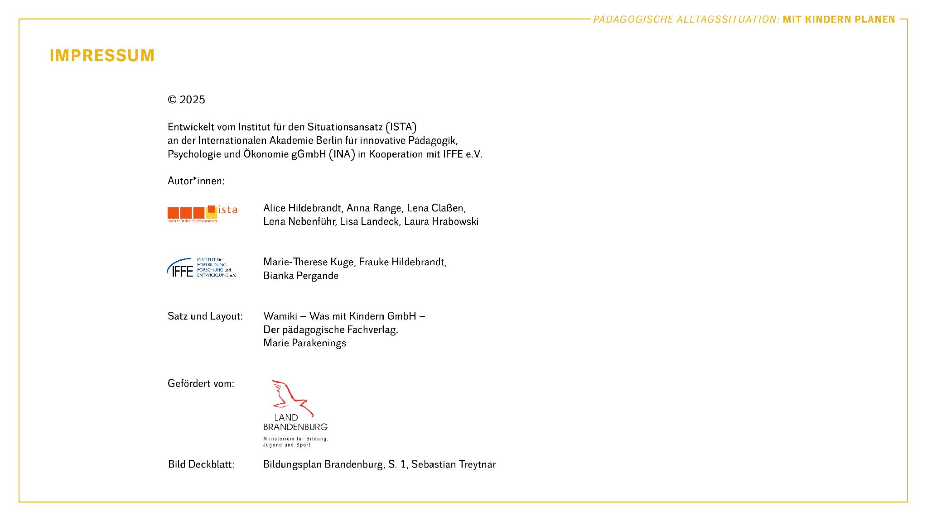
S

